Slide 1
RPA 프로세스 분석 설계서
[제 목]
목 차
개요
업무 변화 모습
상세 업무 프로세스
2021.7.

Slide 2
History
생성일 | 버전 | 내용 | 작성자
2023-04-27 | 0.1v | 카카오맵 대중교통 길찾기(출발지, 도착지, 시간, 거리, 요금) | 박주혁
 |  | -이하 여백-

Slide 3
개요
■ 업무 수행 기준
구분 | 현재 | RPA 적용 후 | 기타
업무 담당자 | - | 박주혁
업무 수행 주기 | Ex) 1일 1회 | 1일 1회
업무 범위 |  | -
업무 시간 | 3시간 | 1시간
■ 사용 시스템 현황
System | 메뉴(기능) | 사용권한 | 기타
Excel | 카카오맵 조회 데이터 읽기/쓰기 | - | -
Chome | 카카오맵 사이트 | - | -

Slide 4
RPA Process Diagram
프로세스
카카오맵 대중교통 길찾기 자동화
INIT
Process Start
Initialization Sequence
Open Browser
Click(길찾기)
Process End
Read Range
Excel Application Scope
Set TransactionData Here
Process(과정 반복)
Type Into
(출발지, 도착지)
Click(대중교통)
Get Text
(시간,요금,거리))
Click(길찾기)
Multiple Assign
End Process
Write Range
Send SMTP Mail Message

Slide 5
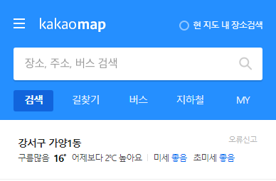
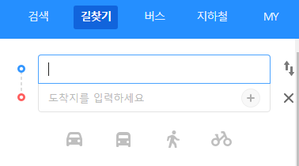
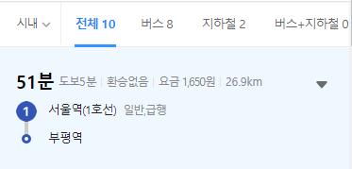
상세 업무 프로세스
프로세스 | 카카오맵 대중교통 길찾기 자동화
프로세스 정의 | 프레임워크를 사용하여 카카오맵 데이터를 추출, 엑셀에 저장, 이메일로 보내기까지 수행
필요 정보
상세 절차 및 방법 | 오픈브라우저로 카카오맵 오픈 길찾기 메뉴 클릭 출발지 입력 도착지 입력 대중교통 클릭 엑셀에 저장된 출발지, 도착지에 따라 시간, 요금, 거리 데이터를 추출(엑셀에 저장된 출발지, 도착지가 없을 때까지 반복) 엑셀에 새로 저장 저장된 엑셀을 설정한 구글 g-mail로 보냄
프로세스 종료 후, Output | 엑셀에 저장된 출발지, 도착지에 따른 시간, 요금, 거리를 자동으로 추출하고 저장

Slide 6
END

